Slide 1
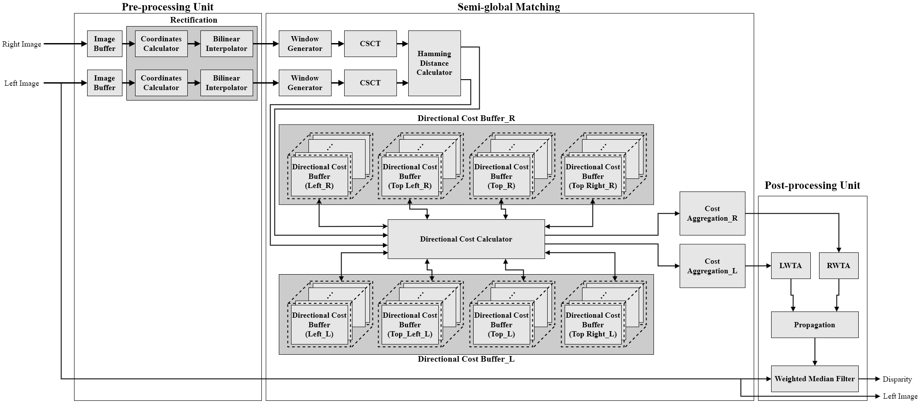
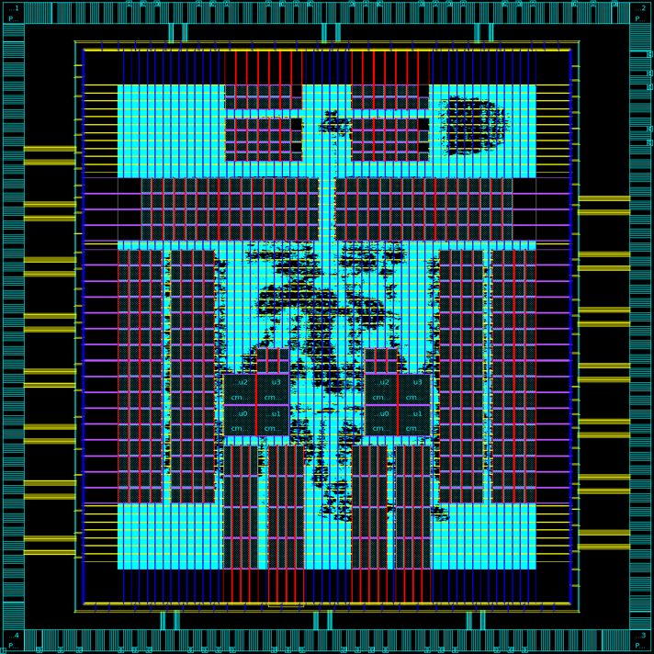
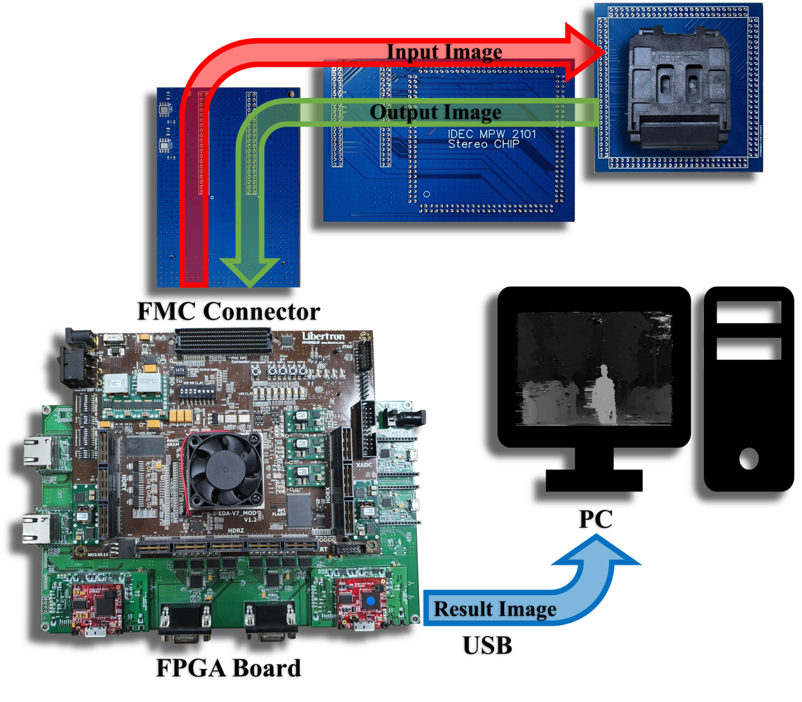
SGM 기반 3차원 정보 추출 ASIC
경북대학교 일반대학원 전자전기공학부
김영현, 현종길, 민경국, 문병인
서론
최근, 자율주행 기술에 관한 수요가 증가함에 따라 차량 주변의 물체 감지 및 공간 인식을 위한 3차원 정보 획득 기술에 관한 수요 또한 증가하고 있다. 3차원 정보를 획득하기 위해서는 카메라 센서, 라이다, 레이더 등이 사용되며, 이중 카메라 센서를 이용한 방식은 3차원 정보와 이에 대응되는 색상정보를 포함하고 있으므로, 3차원 정보의 획득은 물론 다양한 객체 인지를 위해 사용될 수 있다. 카메라 센서를 이용한 3차원 정보 획득 기술 중, SGM(semi-global matching) 기법은 연산량 대비 높은 정확도를 보여주어 널리 활용되고 있으며, 이를 하드웨어로 구현하기 위한 연구가 다수 진행되고 있다. 특히, 3차원 정보 획득 가속기를 ASIC으로 개발할 경우 저전력 동작 특성을 확보할 수 있으므로, 3차원 정보를 요구하는 임베디드 시스템에서 활용될 수 있다. 이에 본 연구진은 SGM 기법 및 [1] 및 [2]에서 각각 제안한 전/후처리 기법이 적용된 3차원 정보 획득 가속기를 설계하고, 삼성 28nm 공정을 사용하여 설계된 가속기를 ASIC으로 개발하였다.
3차원 정보 획득 가속기의 하드웨어 구조
3차원 정보 획득 가속기의 하드웨어 구조는 그림 1과 같다. 그림 1과 같이, 좌/우 영상은 전처리 모듈을 통해 렉티피케이션(rectification)되며 SGM 모듈로 입력된다. SGM 모듈에서는 렉티피케이션된 영상을 기반으로 CSCT(center-symmetric census transform) 연산을 수행하여 초기 비용을 계산하고, 4방향의 경로 비용을 각각 연산한다. 4방향의 경로 비용은 비용 집계(cost aggregation)되며 좌우측 영상을 기준으로 한 시차가 각각 출력된다. 후처리 모듈에서는 출력된 좌우 시차를 기반으로 시차의 신뢰도 판단 및 전파하며, 가중 메디안 필터를 통해 개선된 시차를 최종 출력한다.
ASIC 설계
Verilog HDL을 사용하여 3차원 정보 획득 가속기의 하드웨어 구조를 설계하고 FPGA를 통해 검증하였다. 3차원 정보 획득 ASIC의 설계 사양은 표 1과 같으며, Gate count 부분은 Design compiler로 합성한 결과 이며, Power 부분은 Layout 이후 ICC2를 통해 리포트된 결과이다. ASIC 개발 과정은 FPGA를 통해 검증이 완료된 HDL을 기반으로 표 2의 과정을 순차적으로 수행하였으며, 최종적인 칩 레이아웃은 그림 2와 같다.
그림 1. 3차원 정보 획득 가속기의 하드웨어 구조
Specifications
Image resolution | 1280×720(stereo image)
Maximum Frequency | 74.25Mhz
Memory | 384 SRAMs of 1280×12 38 SRAMs of 1280×8 64 SRAMs of 512×8 26 SRAM of 1280×7 26 SRAM of 1280×4
Gate count | 986,049
Power | 96.2mW
die size | 4 mm × 4 mm
칩 동작 검증 환경
칩의 동작을 검증하기 위한 환경은 그림 3과 같다. 칩 테스트 보드에 칩을 마운트하고 해당 보드와 FPGA보드를 서로 연결한다. FPGA보드는 테스트용 입력 이미지를 테스트보드로 전송하고 칩에서 나온 결과 영상은 다시 FPGA로 받아 인터페이스 보드를 통해 PC로 전송하며, 최종적으로 결과 영상을 PC에서 확인하여 동작 검증을 완료한다.
FPGA보드, 인터페이스 보드, PC는 기존의 연구실 기자재를 활용하여 구성하였다. 칩 테스트 보드의 경우 칩의 핀맵과 데이터 신호의 무결성을 위해서 별도의 전용 보드를 제작하여 구성한다.
표 1. ASIC 설계 사양
Phase | Task | Description
Front-end | 1 | RTL Design & Function Simulation
 | 2 | Synthesis
 | 3 | Design Rule Check
 | 4 | Formal Verification
 | 5 | Pre-layout Static Timing Analysis
 | 6 | Pre-layout Simulation with SDF
Back-end | 7 | Place & Route
 | 8 | RC Extraction
 | 9 | Post-layout Static Timing Analysis
 | 10 | Post-layout Simulation with SDF
 | 11 | Static Power Analysis
 | 12 | Physical Verification
결론
본 연구에서는 [1] 및 [2]에서 제안한 전/후처리 방법 및 SGM 기법을 적용한 3차원 정보 획득 가속기를 ASIC으로 개발하였다. 개발한 3차원 정보 획득 ASIC은 SGM 기법 및 전/후처리 연산을 파이프라인 구조로 설계하였으며, 해당 하드웨어 구조를 FPGA 기반으로 테스트 하였고, 30fps로 3차원 정보를 출력하는 것을 확인하였다. 전용 칩 테스트 보드를 제작 중에 있으며, 제작 완료 후 칩 동작 검증 환경을 구성하여 테스트를 진행할 예정이다.
표 2. ASIC 개발 과정 및 Task
그림 2. ASIC 레이아웃
참고문헌
[1] J. Hyun, and B. Moon, "A simplified rectification method and its hardware architecture for embedded multimedia systems," Multimed. Tools Appl., vol. 76, no. 19, pp. 19761-19779, 2017.
[2] J. Hyun, et al., "Hardware-friendly architecture for a pseudo 2D weighted median filter based on sparse-window approach," Multimed. Tools Appl., vol. 80, no. 26, pp. 34221-34236, 2021.
감사의 글
본 연구는 IDEC에서 MPW와 EDA Tool을 지원받아 수행하였습니다.
본 연구는 2021년도 정부(교육부)의 재원으로 한국연구재단의 지원을 받아
수행된 기초연구사업(NRF-2016R1D1A3B01015379)의 연구결과임.
그림 3. ASIC 동작 검증 환경

